Slide 1

1
SISTEMAS DE CONTROL INDUSTRIAL
Jheyson F. Villavisan B

Slide 2
2
SISTEMAS DE CONTROL INDUSTRIAL
INTRODUCCIÓN A MATLAB

Slide 3
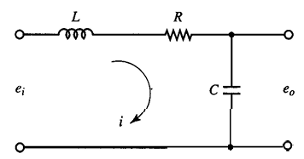
3
6065 SISTEMAS DE CONTROL II
Ejercicio de Repaso
Obtener la función de transferencia en el dominio de Laplace y posteriormente la función de transferencia en el dominio de Z, en términos de R, L y C del siguiente sistema eléctrico:

